Slide 1
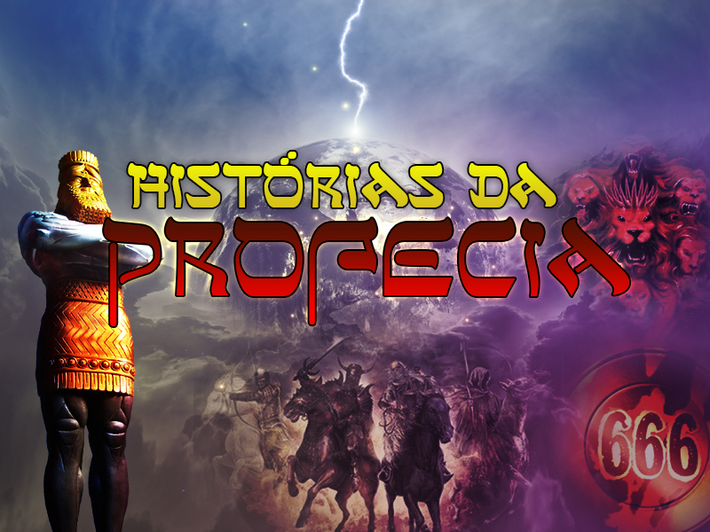
Slide 1:

Slide 2


Slide 3
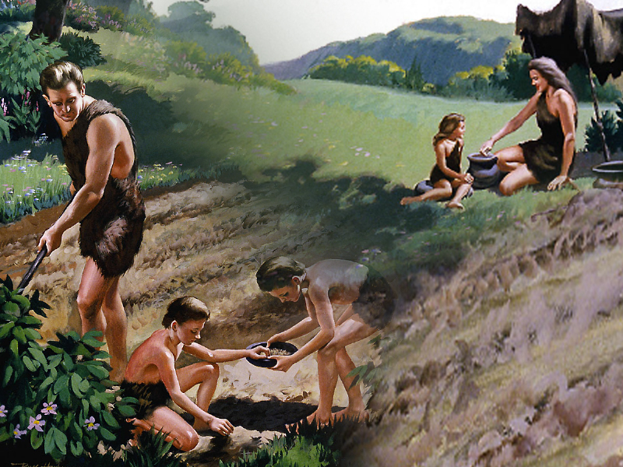
Notes:
Os primeiros dois filhos de Adão e Eva diferiam totalmente em sua personalidade e comportamento. Caim gostava de cultivar a terra e construir, enquanto que Abel amava vaguear pelas colinas e pradarias com seus rebanhos.

Slide 4
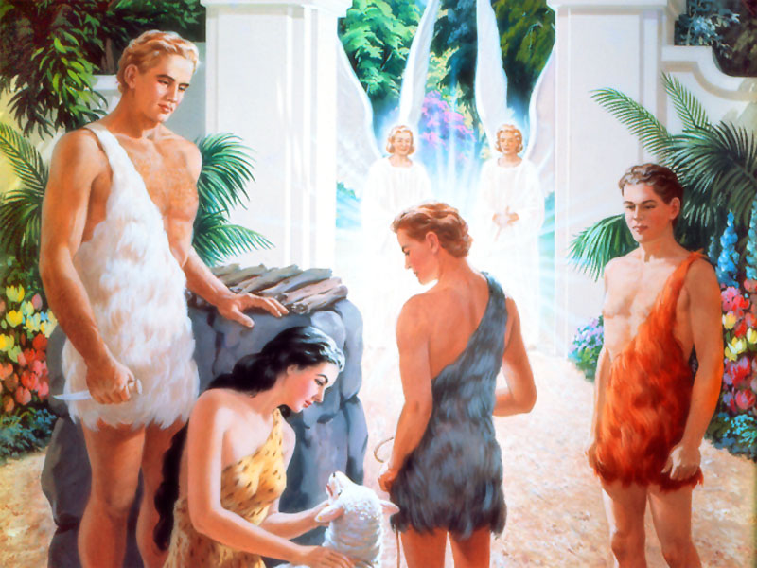
Notes:
Após a entrada do pecado nesse novo mundo por causa da desobediência de Adão e Eva, Deus estabeleceu o sistema sacrificial e explicou que sem derramamento de sangue não haveria perdão dos pecados (Hebreus 9:22). Ele lhes disse que esses sacrifícios apontavam para o futuro, quando Jesus Se tornaria homem e morreria como o Cordeiro de Deus pelos pecados do mundo.

Slide 5
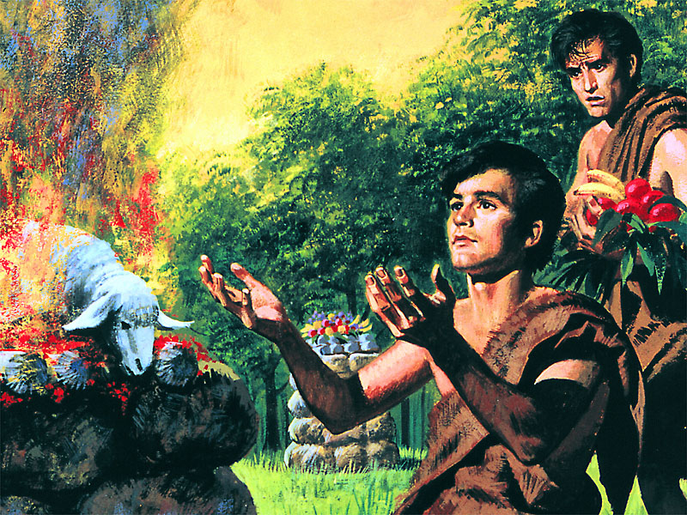
Notes:
Abel trouxe fielmente um cordeiro novo como sacrifício por seus pecados, mas Caim achou que era desnecessário obedecer tão precisamente ao mandamento de Deus. Ele considerou confuso o sistema sacrificial e arrazoou que uma vez que trouxesse a oferta e adorasse a Deus, os detalhes não iriam importar.

Slide 6
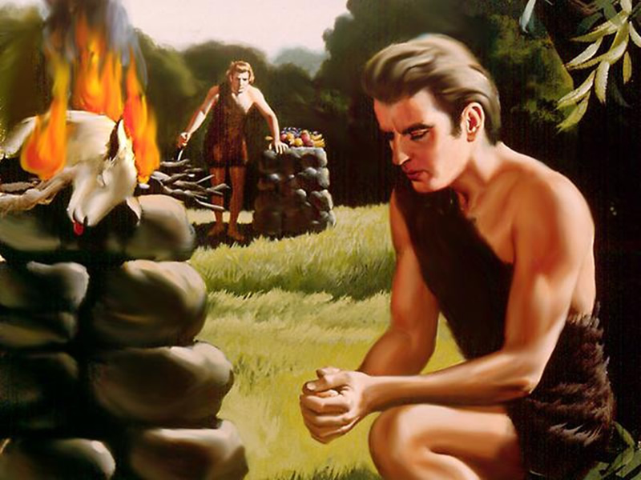
Notes:
Desse modo Caim apresentou uma oferta fruto de seu próprio trabalho no campo. Ele observou com enciumada ira como o fogo desceu do céu e consumiu o sacrifício de Abel, mas deixou intacto o seu. O Senhor bondosamente aconselhou Caim a humilhar-se e obedecer, mas o primogênito de Adão persistiu obstinadamente em sua rebelião.

Slide 7
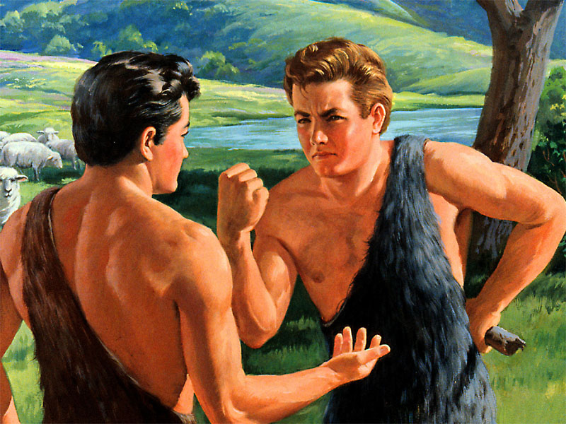
Notes:
Abel também tentou de modo amável argumentar com seu irmão mais velho, mas Caim se retirou furioso.

Slide 8
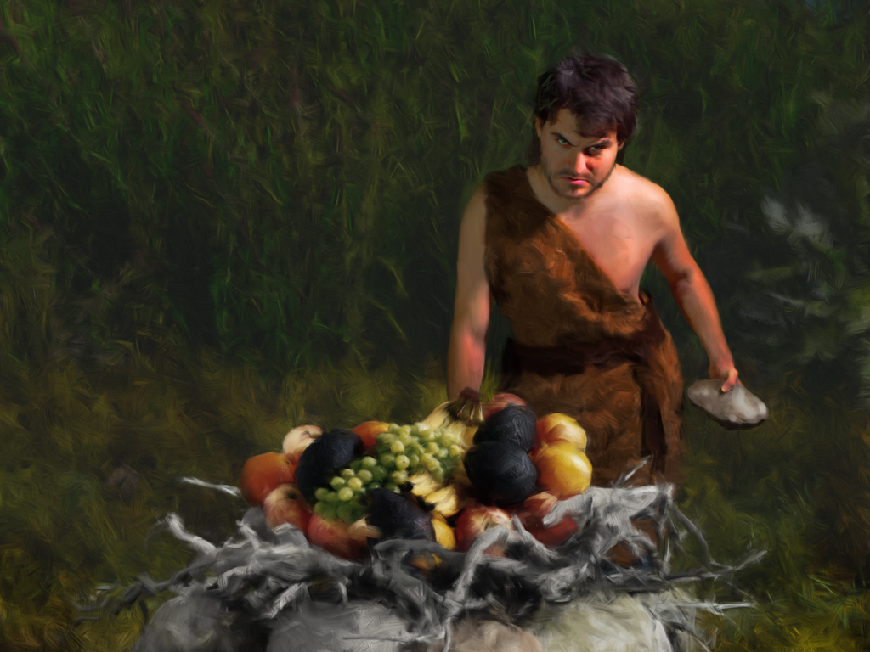
Cain.jpg
Notes:
Assim, ao perceber que a sua oferta não era aceita por Deus, por não proceder da fé, Caim planejou o mal contra o seu irmão.

Slide 9
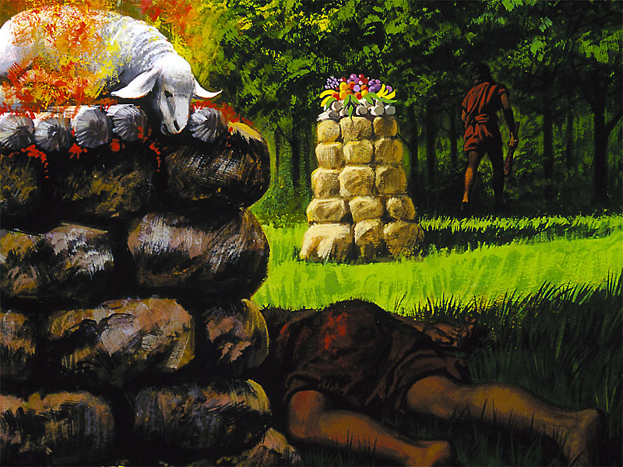
Notes:
Num acesso de fúria, Caim matou seu irmão. O corpo ensanguentado de Abel jazia a seus pés.

Slide 10
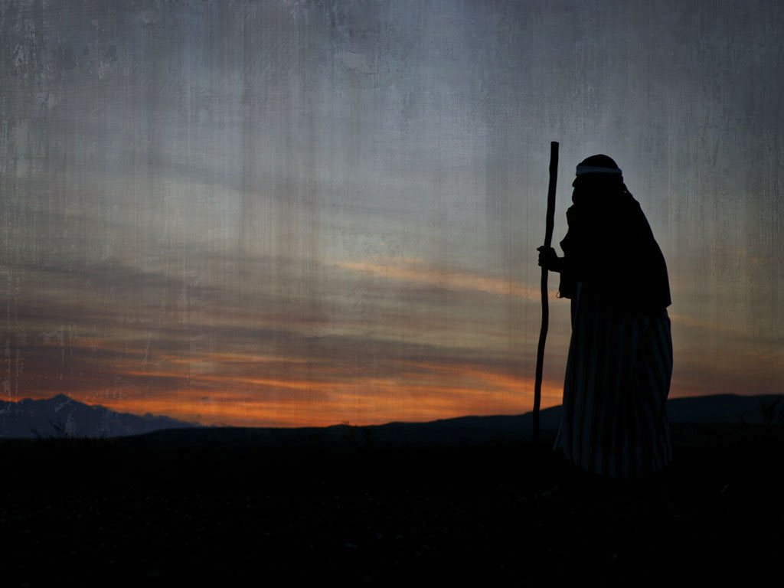
Notes:
Deus pronunciou uma maldição sobre Caim, e quando ele se queixou de sua sentença o Senhor pôs-lhe uma marca, para que as futuras gerações não tomassem vingança dele por causa do primeiro homicídio.

Slide 11
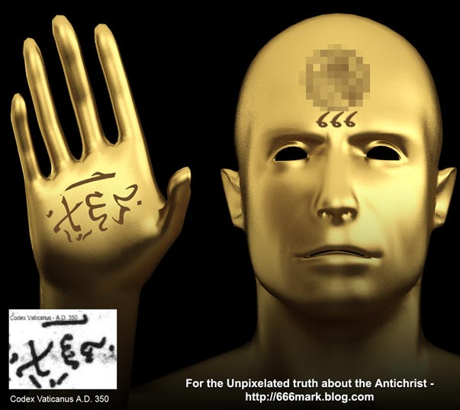
Notes:
O livro do Apocalipse nos conta que nos últimos dias haverá novamente uma guerra entre os cristãos com relação a como e quando adorar. Logo cada um será identificado pelo selo de Deus ou pela marca da besta.

Slide 12
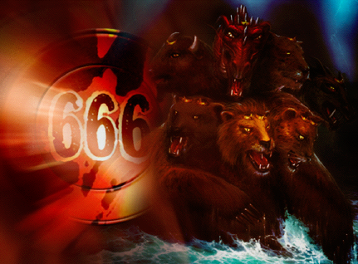
Notes:
Por meio do profeta Daniel, Deus predisse o plano do diabo para iludir e prender todo o mundo durante as últimas horas da Terra.

Slide 13
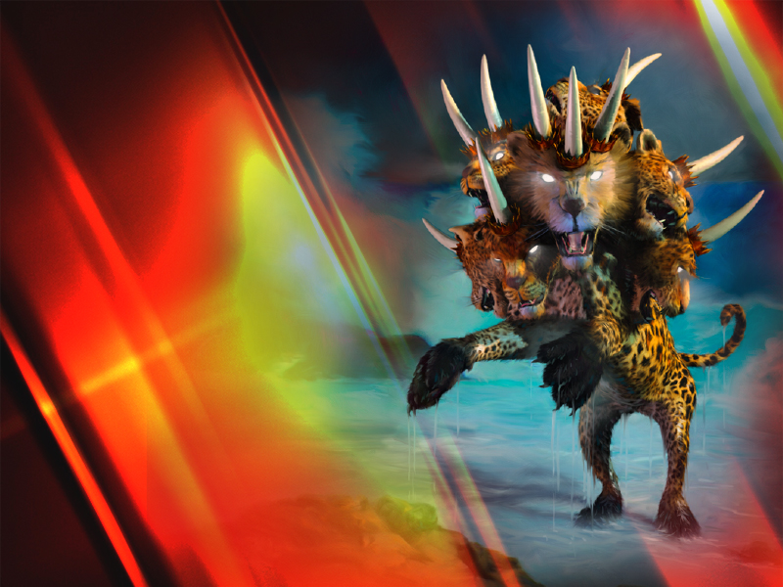
Qual é a descrição deste poder?
“A besta tinha dez chifres e sete cabeças, e sobre os chifres dez coroas.”
Apocalipse 13:1, 2
Notes:
Em Apocalipse 13, João observa uma incrível cena. Ele se encontra na praia olhando as ondas quebrando na areia, quando vê sair do mar um animal de estranho aspecto. Qual é a descrição deste monstro? Apocalipse 13:1, 2: “A besta tinha dez chifres e sete cabeças, e sobre os chifres dez coroas”. Há cinco fatos que ajudam a identificar a besta.

Slide 14
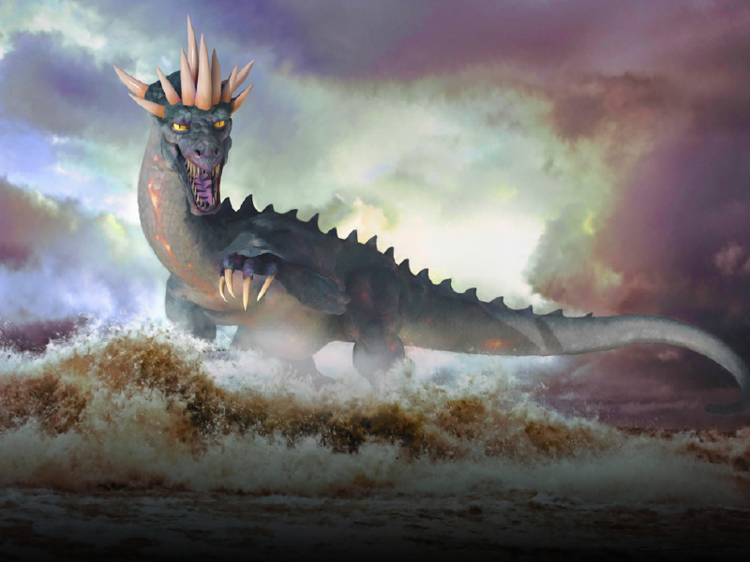
FATO #1: Poder Mundial
Notes:
FATO #1: Poder Mundial: A visão da besta que sai do mar é uma alusão a Daniel 7. Os dez chifres simbolizam os reinos que se levantaram após a queda do Império Romano (cf. Daniel 7:7, 23-24; Apocalipse 17:12). As sete cabeças representam os reinos que Satanás tem usado para oprimir o povo de Deus ao longo das eras. As dez coroas sobre os chifres igualmente simbolizam o poder político e a autoridade dada pelo dragão (Apocalipse 13:2; 17:12-13).

Slide 15
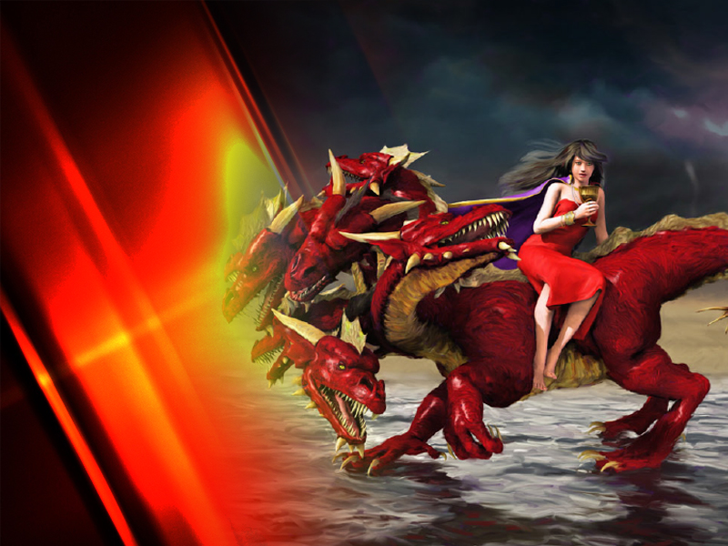
Águas: “povos, nações e línguas.”
Apocalipse 17:15
Notes:
De acordo com Apocalipse 13, esta besta sai do mar. Em Apocalipse 17, João faz referência a uma prostituta assentada sobre a mesma besta (tem sete cabeças e dez chifres, e repleta de nomes de blasfêmias: 17:3,7,12). As águas onde a prostituta está assentada são identificadas como “povos, nações e línguas” (17:15). Isso significa que este poder é universal.

Slide 16
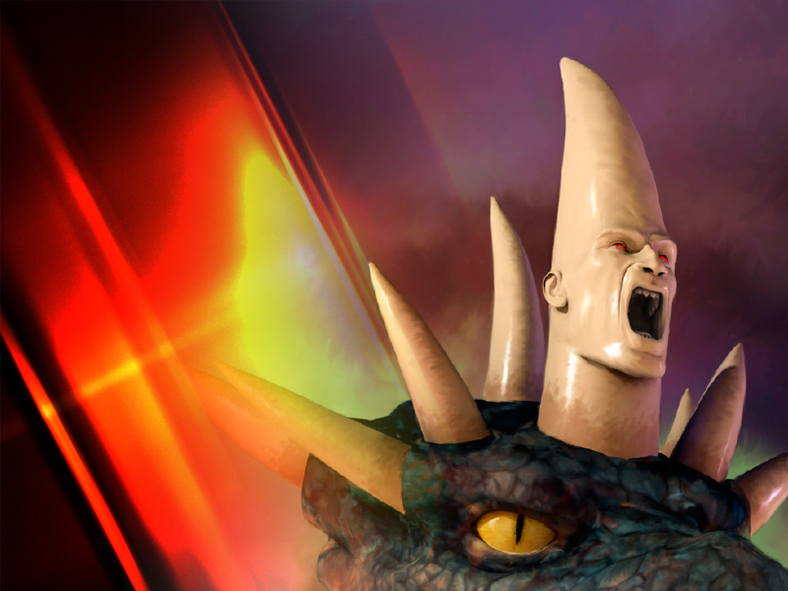
FATO #2: Poder blasfemo religioso
“E foi-lhe dada uma boca para proferir grandes coisas e blasfêmias.”
Apocalipse 13:5-6
Notes:
FATO #2: Poder blasfemo religioso. A besta tem o nome “blasfêmia” escrito em sua cabeça (13:1, 5, 6).

Slide 17
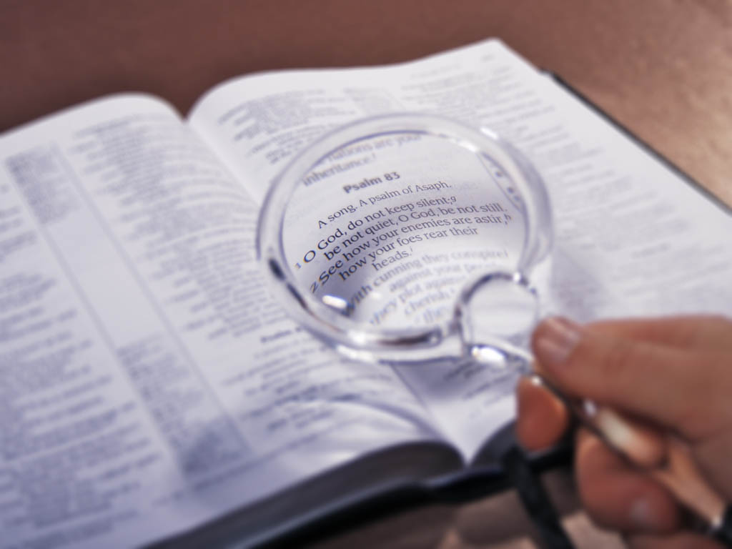
Notes:
À medida que viramos as páginas do Novo Testamento, descobrimos que as características do anticristo são idênticas às do poder descrito por Daniel como “chifre pequeno”.

Slide 18
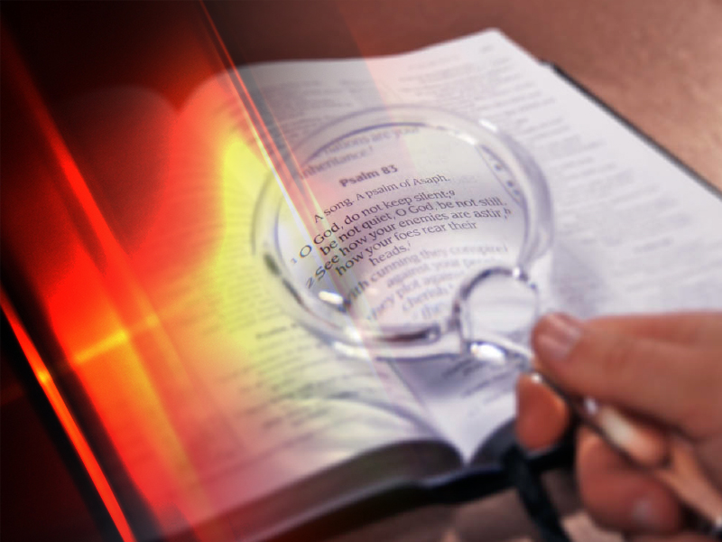
“Ele vai se opor e vai exaltá-lo sobre tudo o que se chama Deus ou é objeto de adoração, de modo que ele se coloca no templo de Deus, proclamando-o como se fosse Deus.”
2 Tessalonicenses 2:4 NVI
Notes:
A primeira característica se encontra em 2 Tessalonicenses 2:4: “Ele vai se opor e vai exaltá-lo sobre tudo o que se chama Deus ou é objeto de adoração, de modo que ele se coloca no templo de Deus, proclamando-o como se fosse Deus”.

Slide 19
“Responderam-lhe os judeus: Não é por obra boa que te apedrejamos, e sim por causa da blasfêmia, pois, sendo tu homem, te fazes Deus a ti mesmo.”
João 10:33
“Por que fala ele deste modo? Isto é blasfêmia! Quem pode perdoar os pecados, senão um, que é Deus?”
Marcos 2:7
Notes:
Outros exemplos de blasfêmia no NT referem-se ao ato de querer se igualar a Deus (João 10:33), bem como ter prerrogativas de Deus, tal como perdoar pecados (Marcos 2:7).

Slide 20
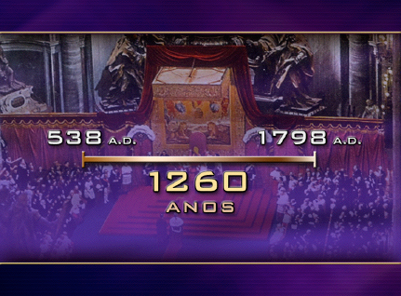
FATO #3: Poder perseguidor que dominaria por 42 meses
Notes:
FATO #3: Poder perseguidor que dominaria por 42 meses. (Apocalipse 13:5) Esse período tirado de Daniel (7:24-25; 12:7) refere-se ao período de atividades do “chifre pequeno” que perseguiria os santos de Deus por “um tempo, tempos e metade de um tempo”. Esse tempo tem um paralelo com os 3 anos e meio de grande apostasia de Israel e a perseguição dos poucos fiéis no tempo de Elias.

Slide 21
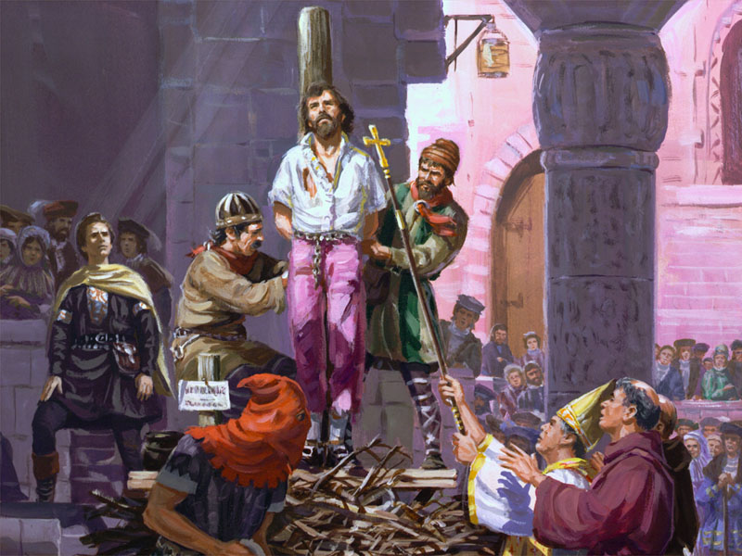
Notes:
Esse período também corresponde aos 42 meses em que o santuário de Deus seria pisado (11:2) e aos “1260 dias-anos” da perseguição do dragão à mulher do deserto (12:6, 13-16).

Slide 22
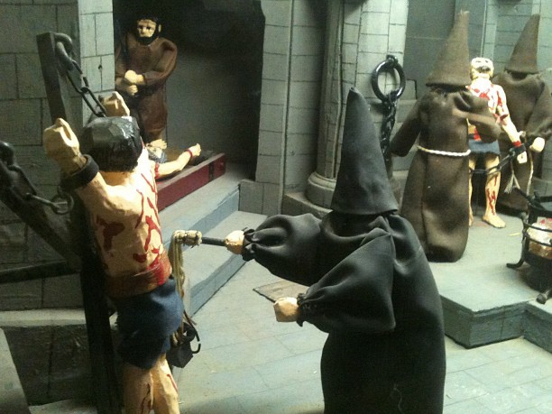
Notes:
Eles se recusaram a seguir os ensinamentos da Igreja Católica Romana, assim, eles foram marcados como “hereges”.

Slide 23
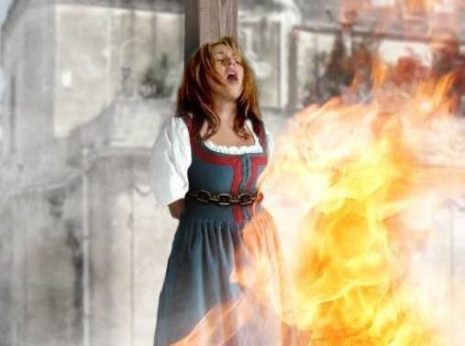
Notes:
Na Inquisição Espanhola, no massacre dos huguenotes e dos valdenses, milhares de pessoas foram queimadas nas fogueiras, ou morreram nas prisões.

Slide 24
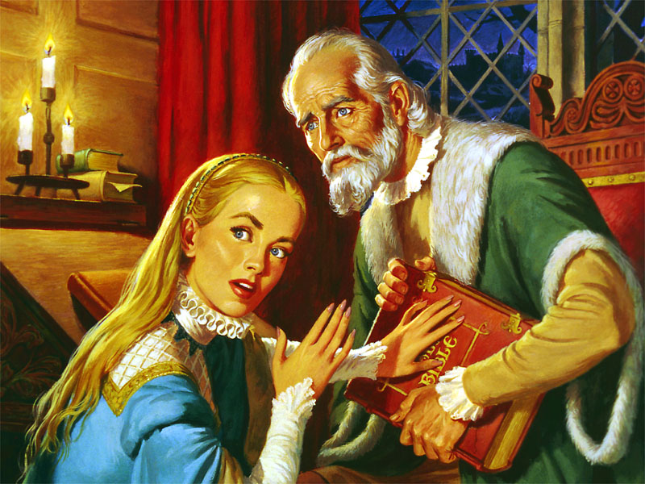
Notes:
Durante a Idade Média, a Bíblia era escondida das pessoas e quem seguisse seus ensinos era condenado e perseguido. Nesse período medieval, os seguidores de Cristo “profetizaram por mil duzentos e sessenta dias, vestidos de saco” (11:3).

Slide 25
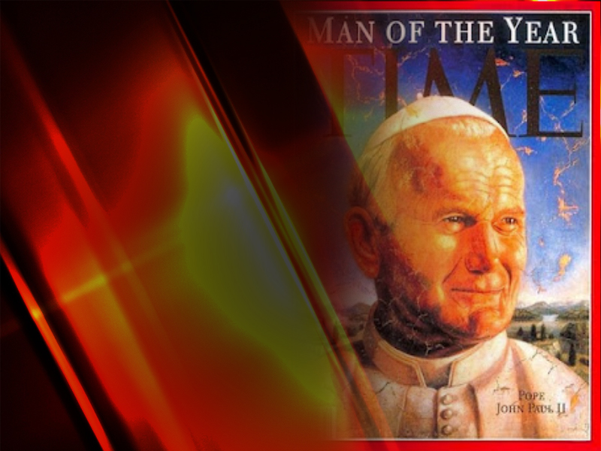
“Ato de contrição no ano do jubileu e da época da Quaresma. O Papa João Paulo II confronta as Cruzadas, a Inquisição, o Holocausto, e outros horrores na busca de expressar arrependimento pelos pecados cometidos pelos católicos nos últimos 2.000 anos.”
TIME, 20 de março de 2000, p. 23
Notes:
A revista TIME de 20 de março de 2000, p. 23, traz um pequeno artigo com o pedido de desculpas do Papa João Paulo II para os horrores cometidos pela Igreja Romana. Lê-se: “Ato de contrição no ano do jubileu e da época da Quaresma, o Papa João Paulo II confronta as Cruzadas, a Inquisição, o Holocausto, e outros horrores na busca de expressar arrependimento pelos pecados cometidos pelos católicos nos últimos 2.000 anos”.

Slide 26
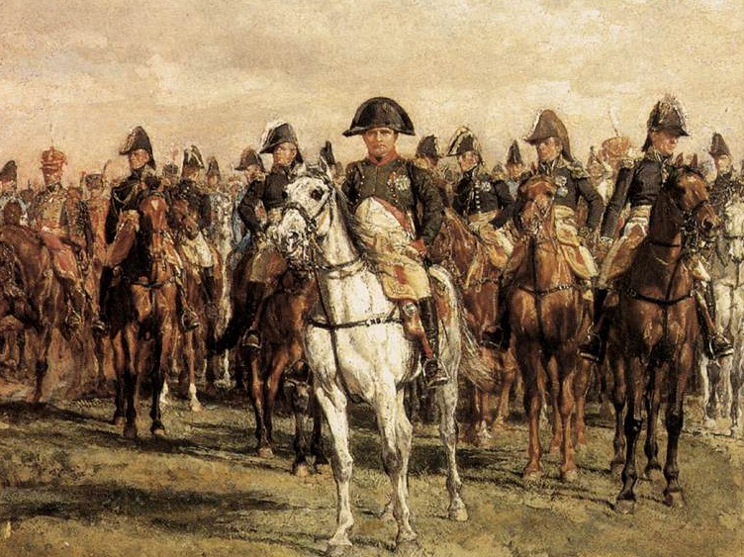
FATO # 4: Receberia uma ferida mortal
FATO #4: Receberia uma ferida mortal
Notes:
FATO #4: Receberia uma ferida mortal. Em Apocalipse 13:3, João providencia mais informações para identificar o monstro. O que aconteceu com uma de suas cabeças? Em 1797, os líderes da França revolucionária ficaram preocupados com a oposição da Igreja de Roma aos seus planos e decretos.

Slide 27
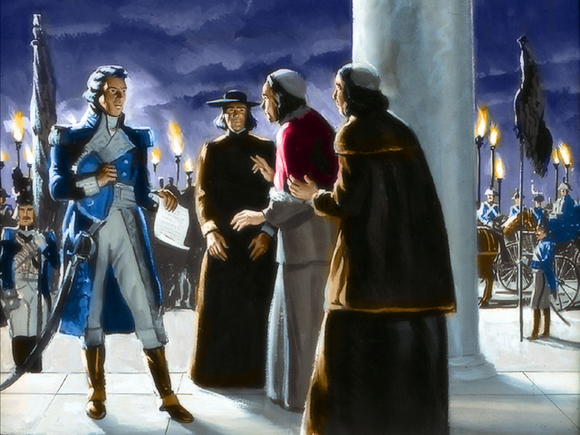
Notes:
Em resposta, Napoleão Bonaparte enviou o general Alexander Berthier a Roma. No dia 15 de fevereiro de 1798, ele prendeu o papa Pio VI na capela sistina e proclamou que a autoridade dos papas havia terminado. Pio VI morreu em uma prisão na cidade francesa de Valence no dia 29 de agosto de 1799.

Slide 28
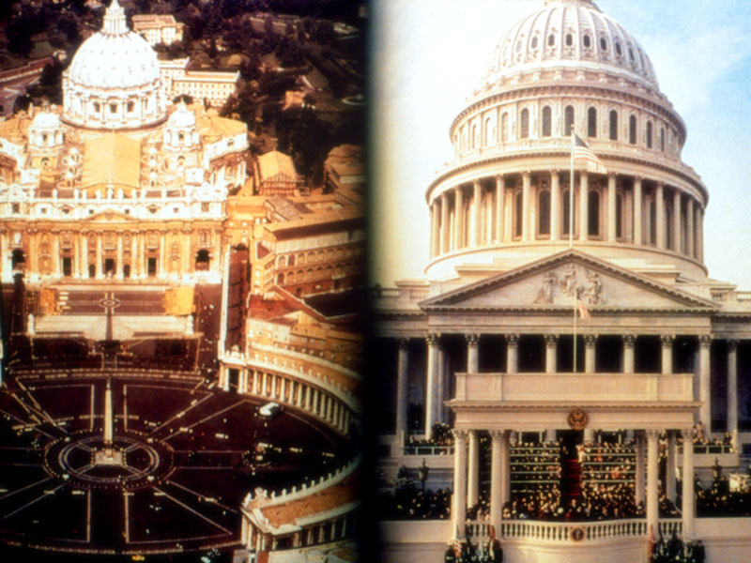
Notes:
Mas Apocalipse 13:4 afirma que esta ferida seria curada. Após a ferida causada por Napoleão à Igreja de Roma, outros poderes políticos começaram a se unir em apoio ao papado. Esse apoio aumentou até que em 1929, o ditador italiano Benito Mussolini assinou um documento dando ao papa completa autoridade sobre o Vaticano, tornando-o assim, um estado independente.

Slide 29
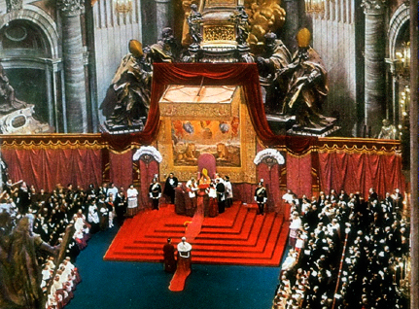
Notes:
Uma vez mais, o papa era um líder de estado e um sacerdote. A ferida mortal está sendo curada rapidamente. Mas os versos 6-10 indicam que o erro religioso e a perseguição da Idade Média reaparecerão no tempo do fim.

Slide 30
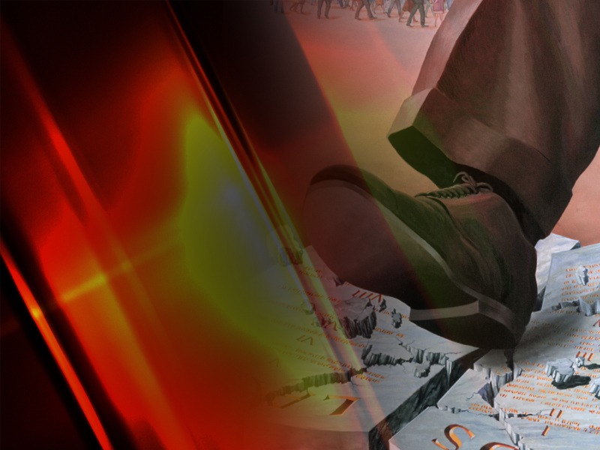
FATO #5: Mudaria a Lei de Deus
“Proferirá palavras contra o Altíssimo, magoará os santos do Altíssimo e cuidará em mudar os tempos e a lei.”
Daniel 7:25
Notes:
FATO #5: Mudaria a Lei de Deus. Daniel 7 faz uma descrição do anticristo no Velho Testamento. Ele claramente antecipa que a besta mudaria os tempos e a lei de Deus. Por incrível que possa parecer, o poder papal tentou mudar a lei de Deus. Ele fez e admite isso.
Em seus catecismos, o papado tirou o segundo mandamento que proíbe a adoração de imagens e dividiu o décimo mandamento, para manter o total de dez. No entanto, ele tirou o quarto mandamento, substituindo o sábado, o dia de repouso ordenado por Deus, pelo domingo.

Slide 31
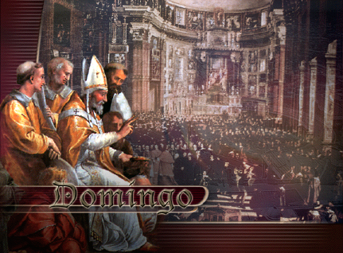
Notes:
Essa mudança foi predita pelo profeta Daniel. O poder da besta, chamado chifre pequeno “mudaria os tempos e a lei” (Daniel 7:7, 8, 25).

Slide 32
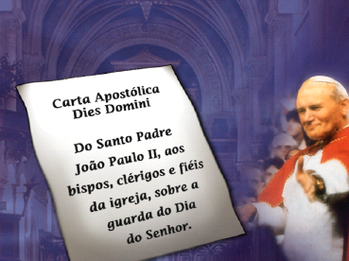
Por que a maioria dos cristãos observa o domingo em vez do sábado?
Notes:
Por que a maioria dos cristãos observa o domingo em vez do sábado? Em 1998, o Papa João Paulo II respondeu esta questão com uma carta apostólica. Ele começou citando o Papa Inocêncio do quinto século.

Slide 33
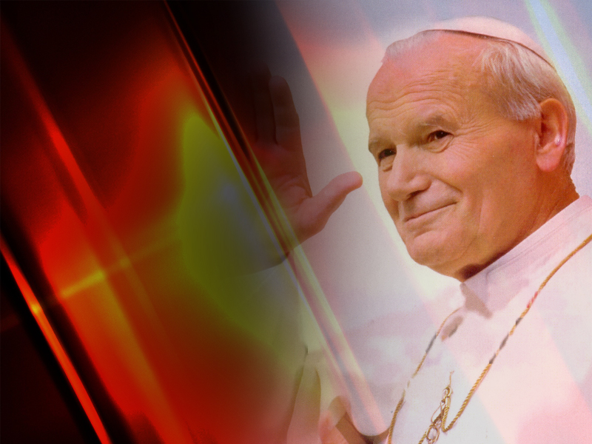
“Nós celebramos o domingo por causa da venerável ressurreição de Nosso Senhor Jesus Cristo.” (Carta Apostólica, Dies Domini do Santo Padre João Paulo II para os Bispos, Clero e Fiéis da Igreja Católica do Santo Dia do Senhor)
Notes:
“Nós celebramos o domingo por causa da venerável ressurreição de Nosso Senhor Jesus Cristo.” (Carta Apostólica, Dies Domini do Santo Padre João Paulo II para os Bispos, Clero e Fiéis da Igreja Católica do Santo Dia do Senhor)

Slide 34
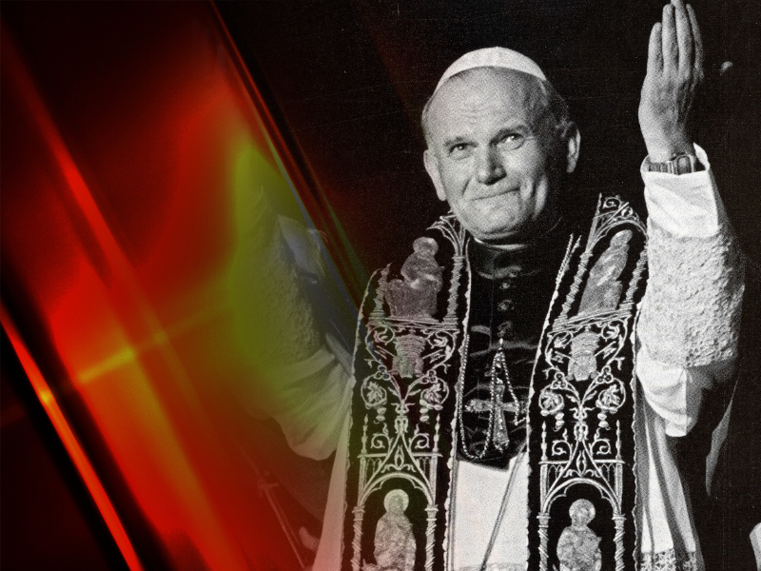
“O domingo é nossa marca de autoridade”
(Catholic Record, 1° de setembro de 1923)
“Por que observamos o domingo em vez do sábado? Observamos o domingo porque a Igreja Católica transferiu a solenidade do sábado para o domingo.” (Peter Geirmann, The Convert’s Cathecism of Catholic Doctrine, edição de 1957, p. 50)
Notes:
“O domingo é nossa marca de autoridade.” (Catholic Record, 1 de setembro, 1923)

Slide 35
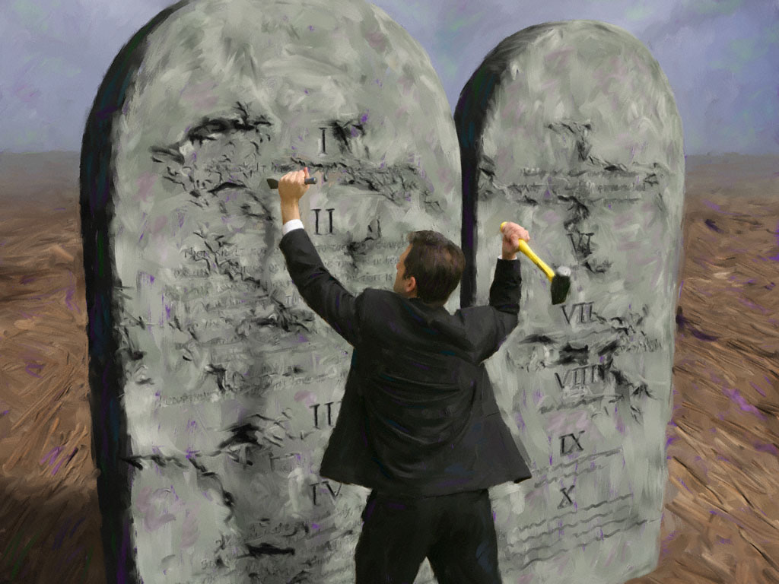
Notes:
Tragicamente, tanto o protestantismo como o catolicismo tornam-se culpados diante da barra do tribunal divino, por lançarem fora o sábado bíblico. Deus mesmo deu o sábado como um sinal ou marca de Seu poder para criar, santificar e salvar (Êxodo 31:17; Ezequiel 20:12).

Slide 36
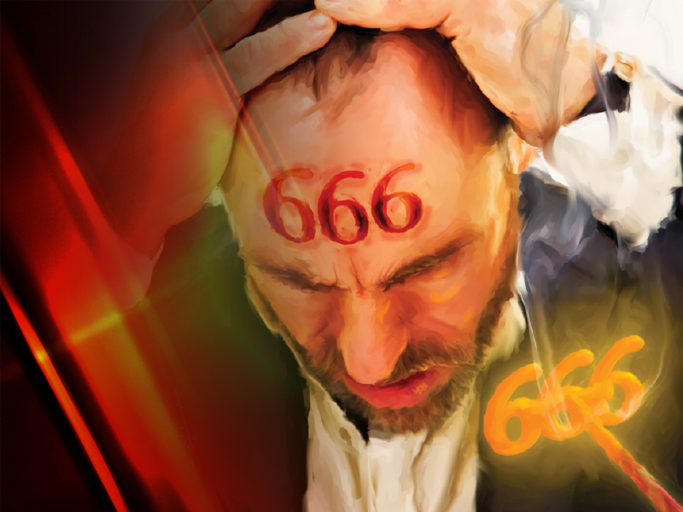
“A todos, os pequenos e os grandes, os ricos e os pobres, os livres e os escravos, faz que lhes seja dada certa marca sobre a mão direita ou sobre a fronte, para que ninguém possa comprar ou vender, senão aquele que tem a marca, o nome da besta ou o número do seu nome.”
Apocalipse 13:16-17
Notes:
Que marca da falsa adoração será imposta sobre a humanidade? A marca da besta funciona como uma contrafação do selo de Deus (Apocalipse 7:3; 14:1). A pessoa selada pertence a Deus como Sua possessão (2 Timóteo 2:19). Os adoradores da besta terão uma marca simbólica de propriedade e lealdade a Satanás (Apocalipse 13:16-17; 14:9; 16:2; 19:20; 20:4), assim como os seguidores de Cristo terão o selo simbólico da lealdade a Ele.

Slide 37
“Na mão” e “entre os olhos” são símbolos escriturísticos: pensamentos e ações das pessoas.
Notes:
Nem a marca da besta e nem o selo de Deus são exteriormente visíveis. A marca na testa significa aceitação mental e na mão direita significa atividade e ação. Uns o farão de boa vontade e outros relutantemente (Êxodo 13:16; Deuteronômio 6:8; 11:18).

Slide 38
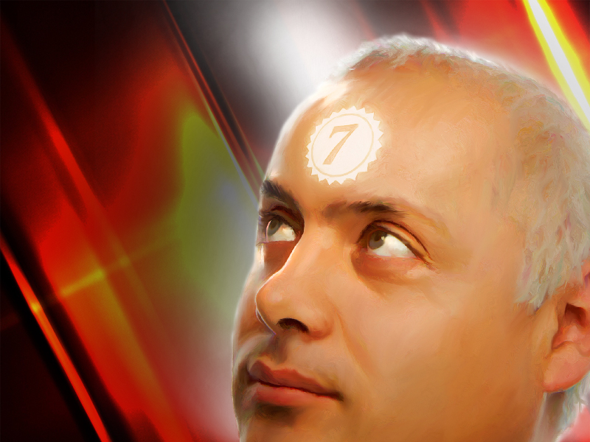
O que é a “marca” que os justos têm sobre sua fronte?
“Resguarda o testemunho, sela a lei no coração dos Meus discípulos.”
Isaías 8:16
Notes:
O que é a “marca” que os justos têm sobre sua fronte? O selo de Deus é encontrado em Sua lei. Selo é aquilo que torna oficial um documento e que normalmente contém três características essenciais: Nome, Ofício e Território. Um exemplo disso seria: Ciro (nome), rei (ofício) da Pérsia (território), em Esdras 1:1.

Slide 39
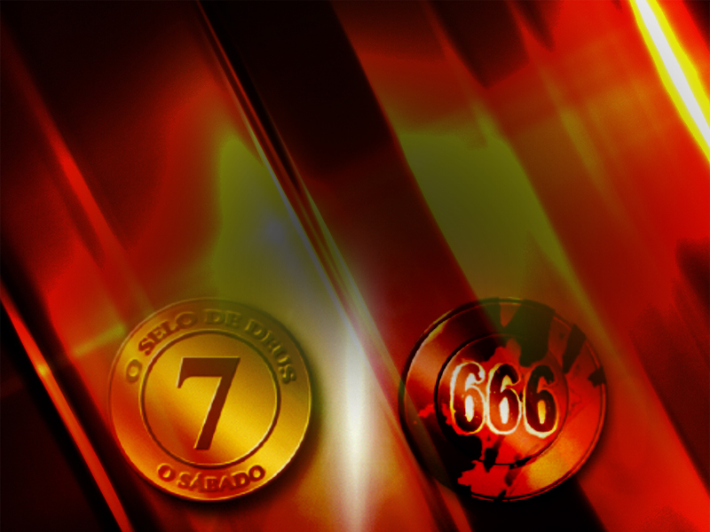
O que Deus dá como sinal especial de Seu poder?
“Também lhes dei os Meus sábados, para servirem de sinal entre Mim e eles, para que soubessem que Eu Sou o Senhor que os santifica.”
Ezequiel 20:12
“Santificai os Meus sábados pois servirão de sinal entre Mim e vós, para que saibais que Eu Sou o Senhor, vosso Deus.”
Ezequiel 20:20
Notes:
O que Deus dá como sinal especial de Seu poder? Deus declara inequivocamente que Ele deu o sábado como um sinal de Seu poder de criar e santificar. Ele é Seu selo ou marca de autoridade. As palavras “selo”, “sinal”, “marca” e “símbolo” são usadas alternadamente na Bíblia (Compare Gênesis 17:11 com Romanos 4:11, e Apocalipse 7:3 com Ezequiel 9:4.)

Slide 40
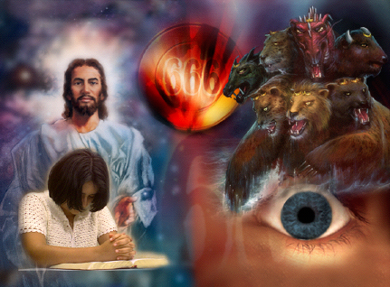
Notes:
O povo que tem o selo de Deus é caracterizado como aqueles que “guardam os mandamentos de Deus” (Apocalipse 14:12, cf. 12:17). Os que têm a marca da besta são contrastados com os que guardam os mandamentos (14:9-12). Isso indica que a marca da besta tem a ver com a violação dos mandamentos de Deus.

Slide 41
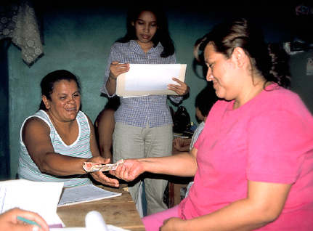
Notes:
Uma pessoa receberá a marca da besta em sua fronte escolhendo crer que o domingo é um dia santo, a despeito da verdade bíblica. Uma pessoa será assinalada na mão direita por trabalhar no sábado divino ou por exteriormente observar as leis dominicais, segundo razões de sua própria conveniência, tais como trabalho, família etc.

Slide 42
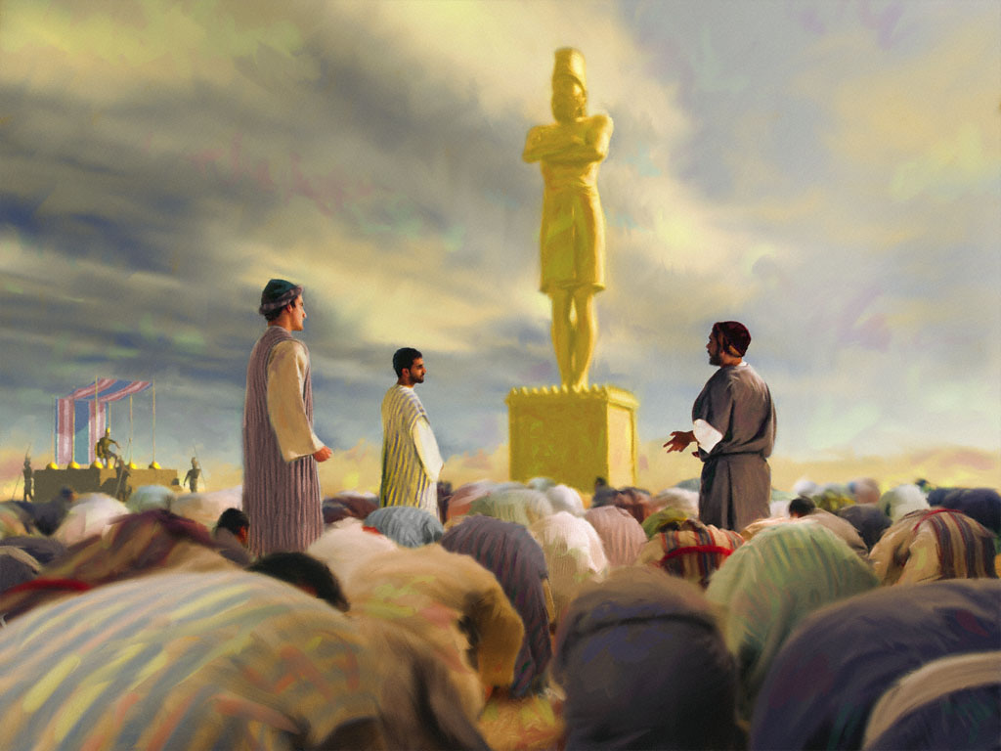
Notes:
Seguir a Jesus tem um custo. Você se lembra dos três hebreus que, corajosamente, mesmo em face da morte, tomaram posição ao lado de Deus? Você não vai neste momento, sem hesitação, dar um passo à frente e colocar-se ao lado de Deus, independentemente do custo?

Slide 43
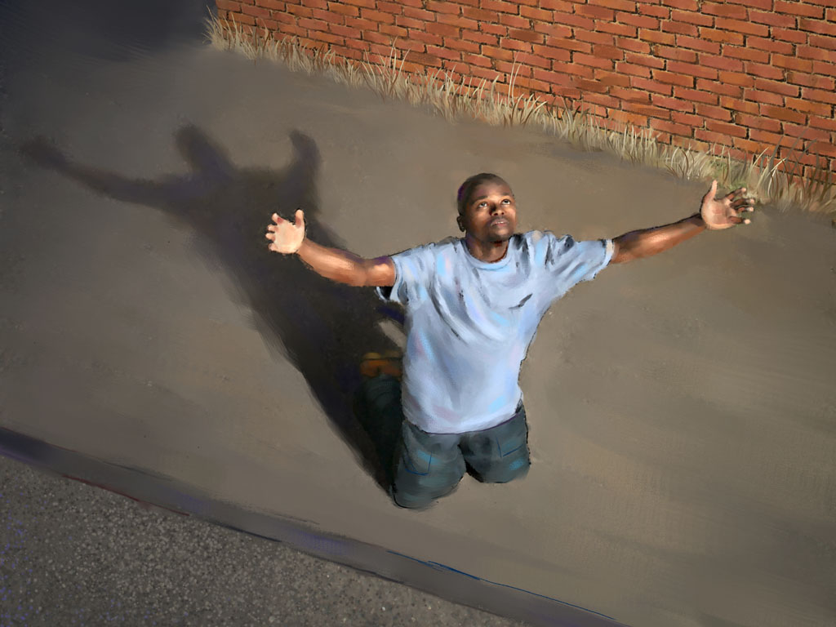
Notes:
Jesus está vindo para levar para casa aqueles que escolheram segui-Lo todo o caminho. Como os três hebreus, tome a sua posição por Deus e Sua verdade hoje!

